Slide 1
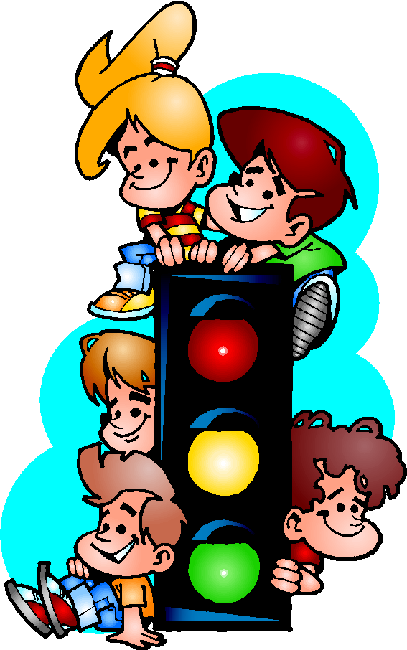
Познавательная игра
для детей и родителей
«Правила не только знаем,
всей семьёй их выполняем»
учитель: Сметанина И.В
учащиеся и родители 2кл
члены отряда ЮИД- учащиеся 6 класса

Slide 2
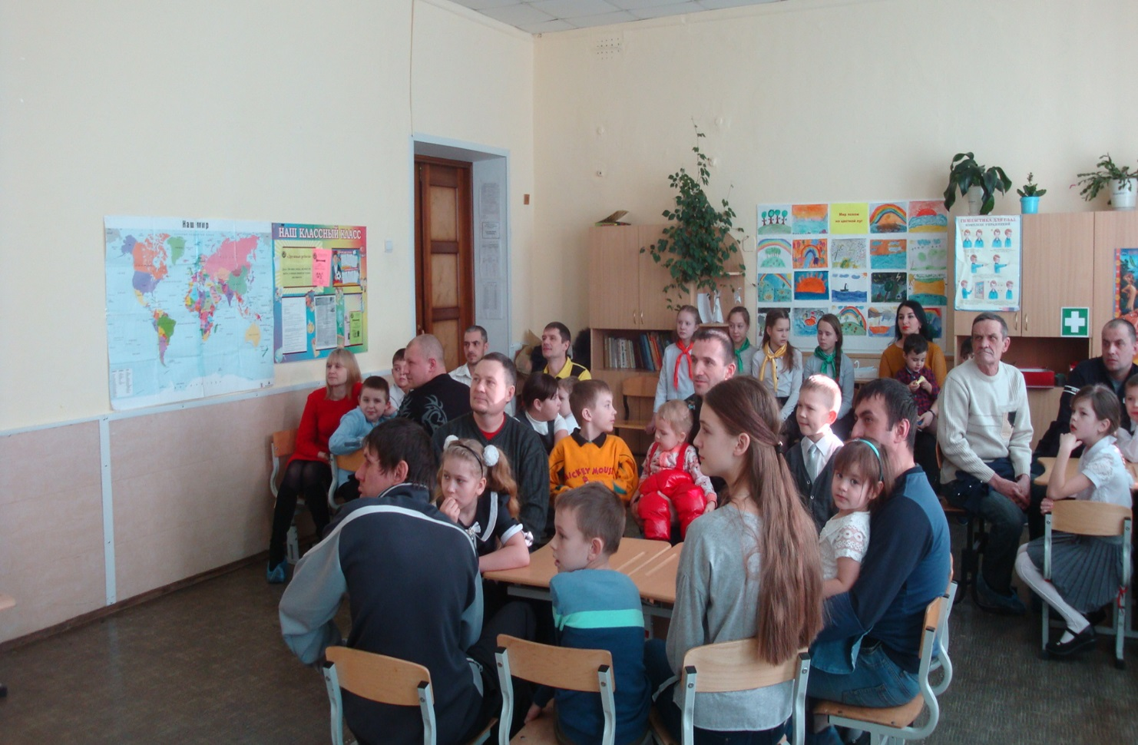
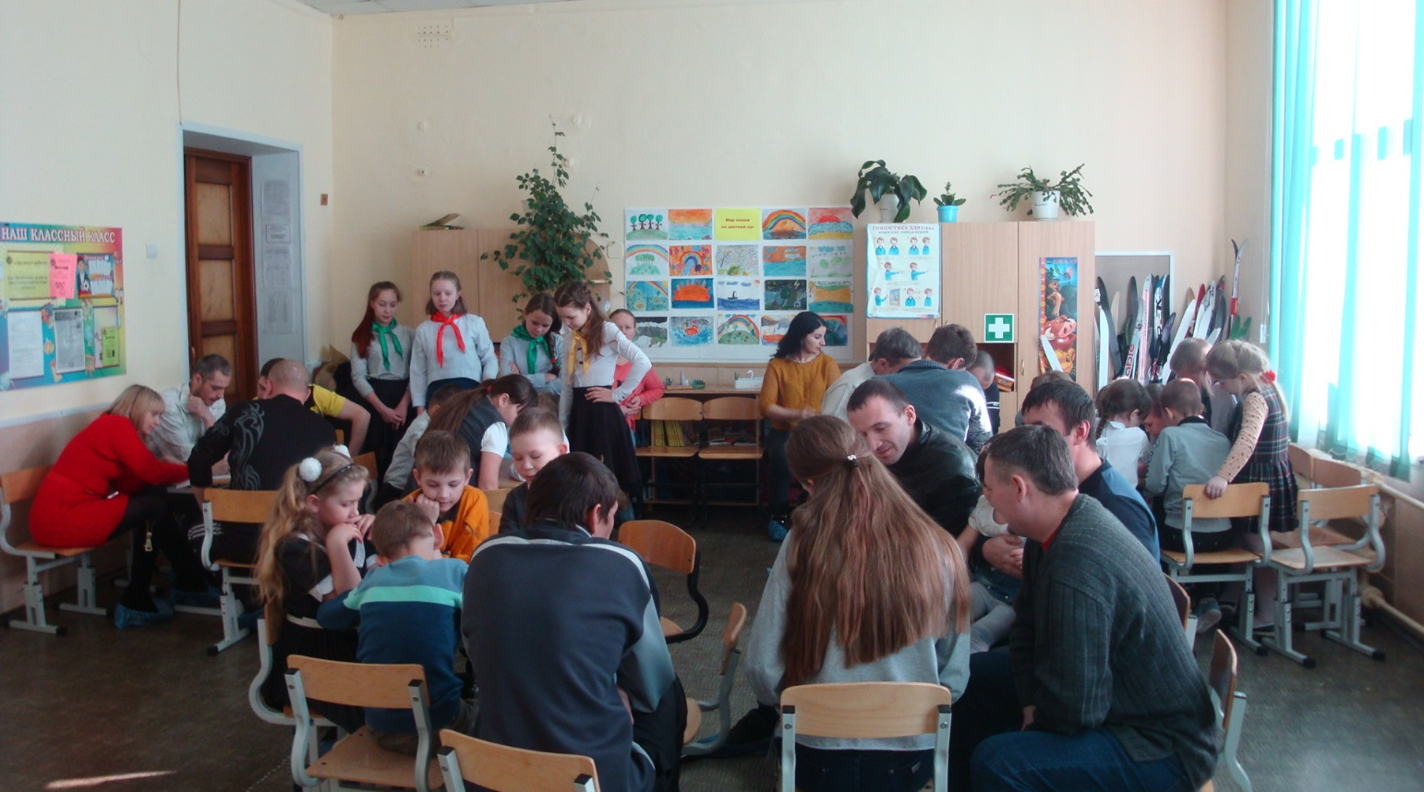
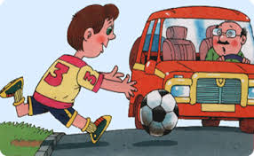
Внимание! Внимание! Вас ожидает состязание! На лучшее знание и умение Правил дорожного движения

Slide 3
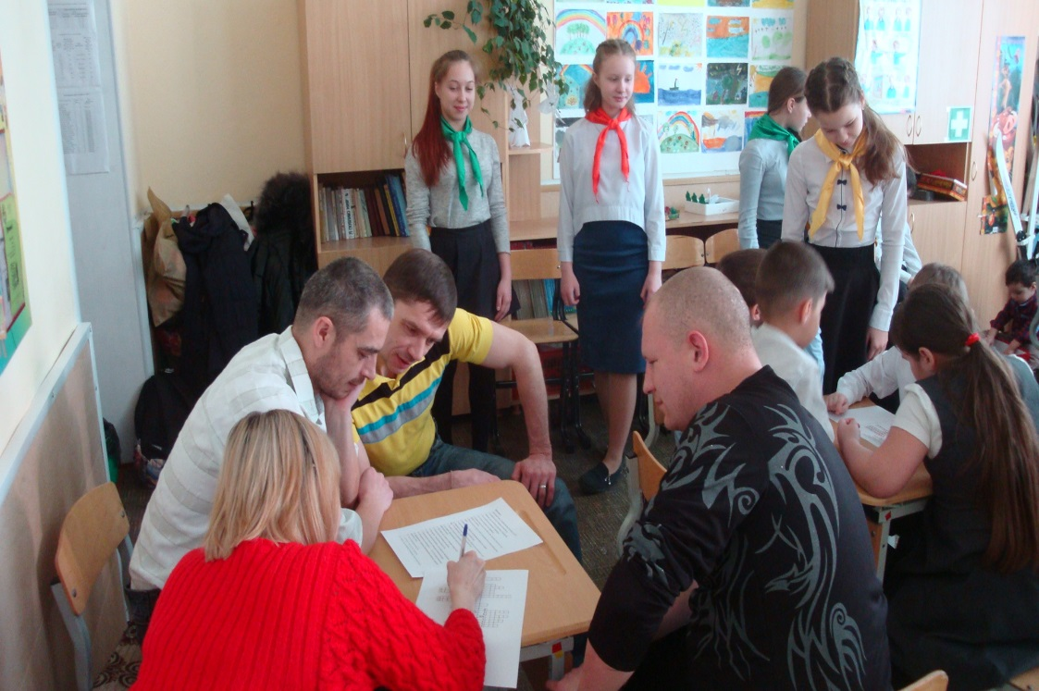
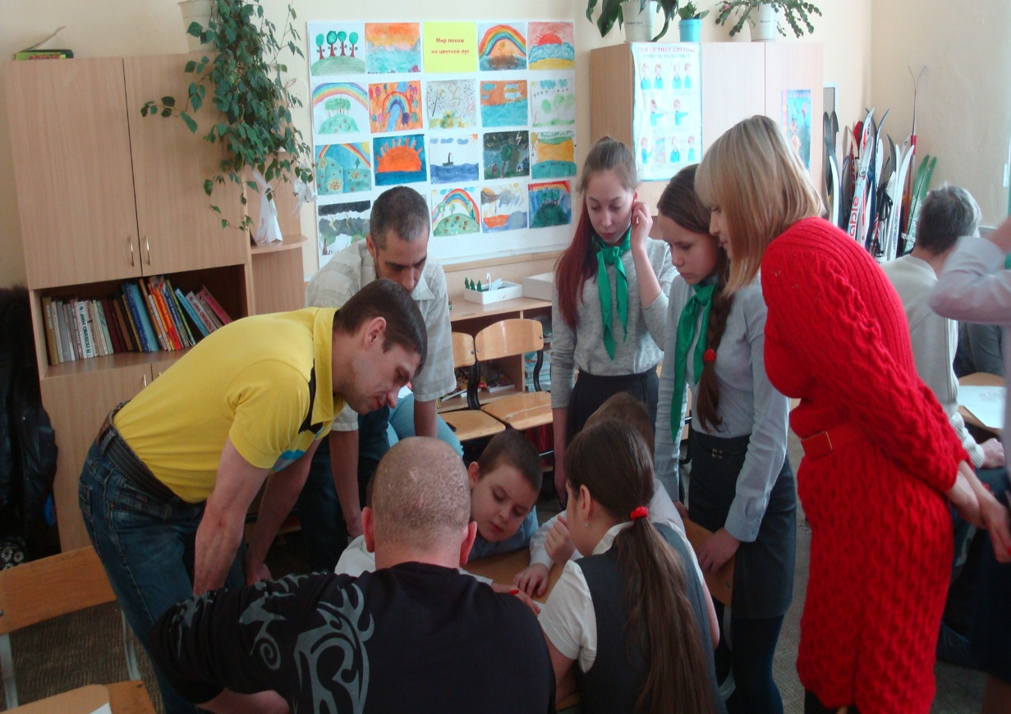
Все кроссворды разгадаем, лучше правила узнаем.

Slide 4
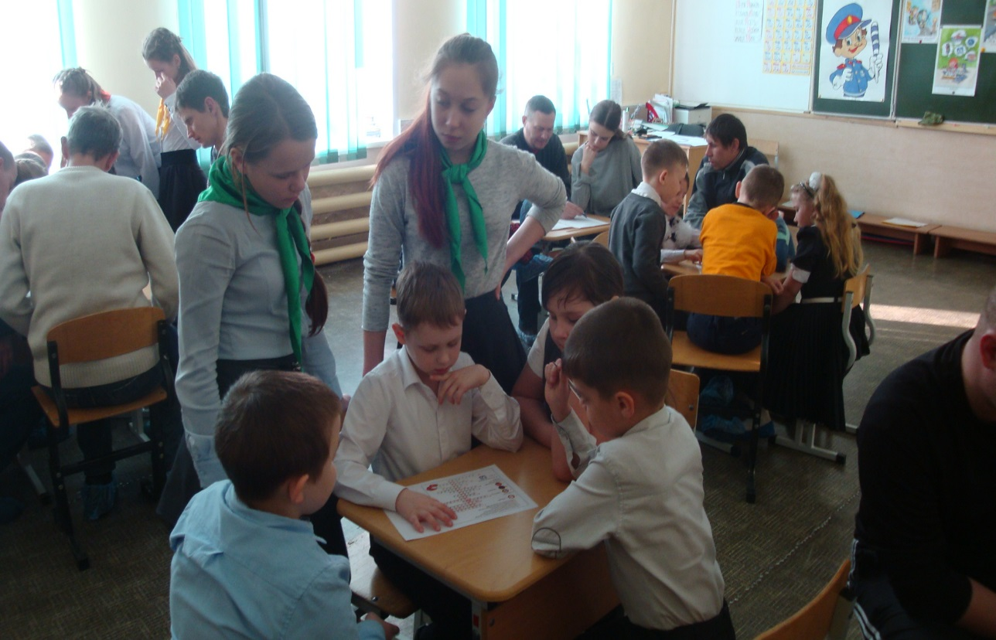
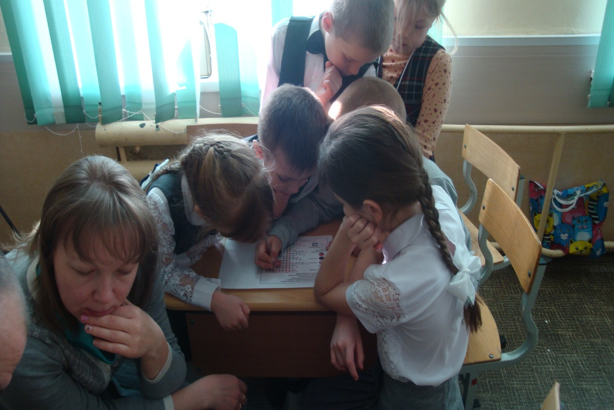
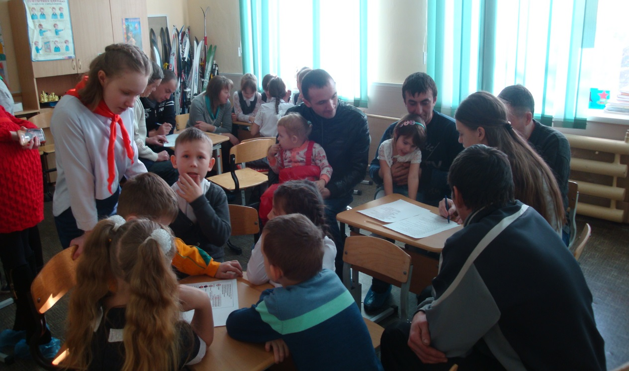

Slide 5
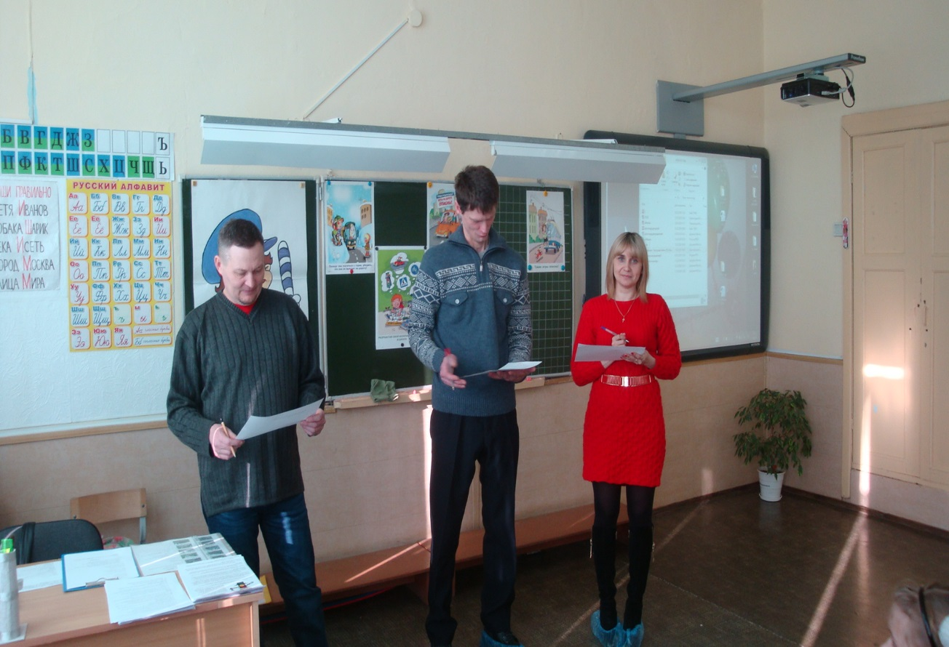
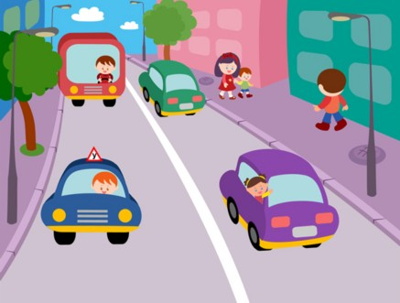
Конкурс «Перекрёсток»

Slide 6
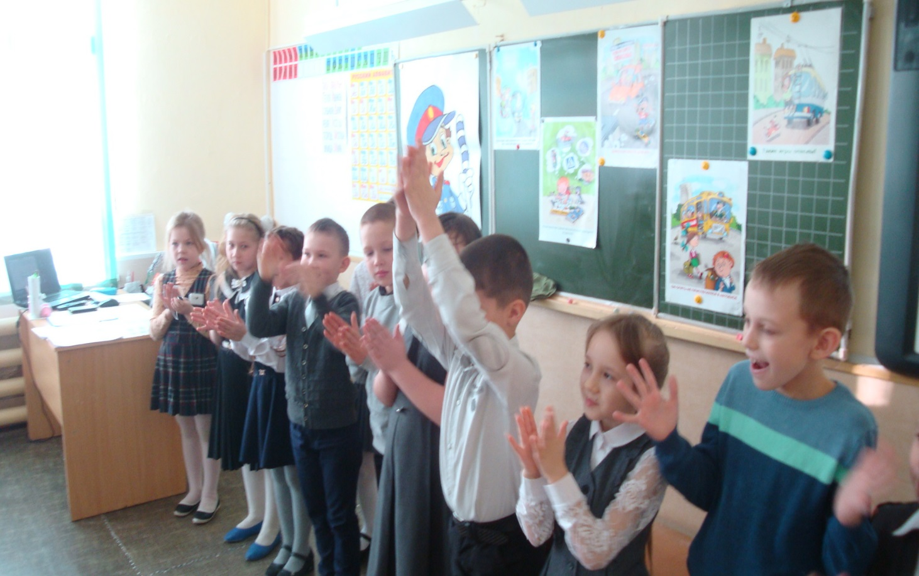
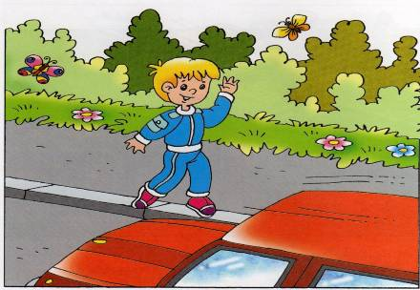
Весело играем, в игре правила повторяем.

Slide 7
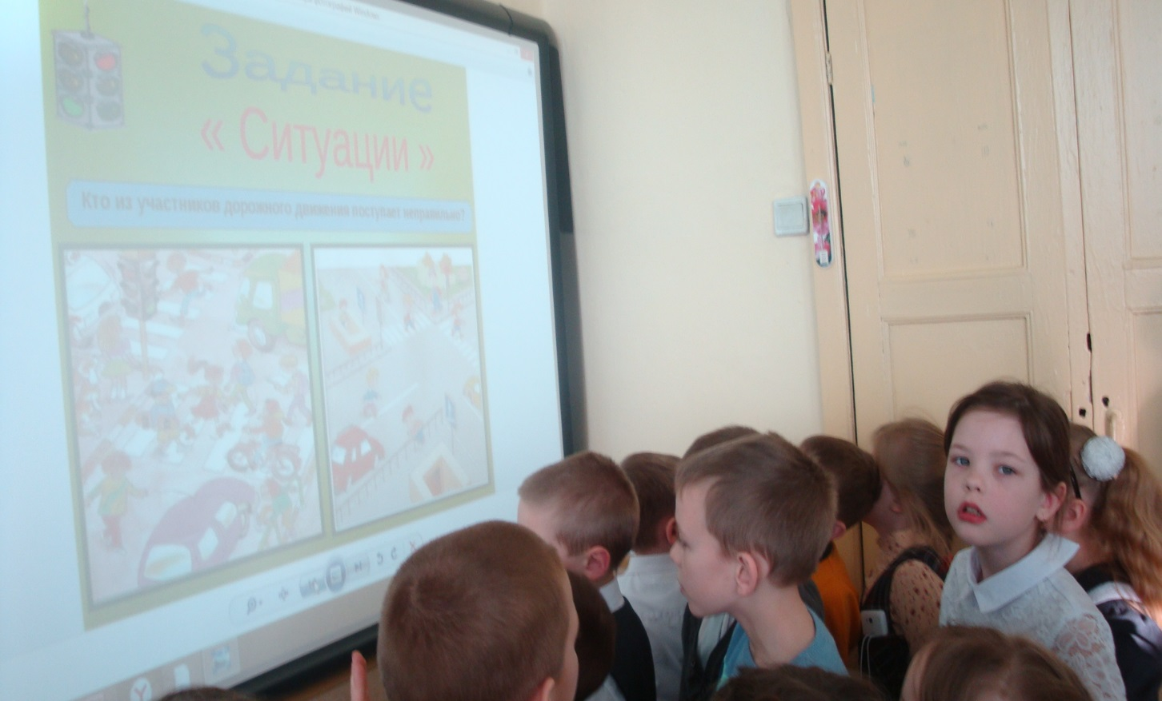
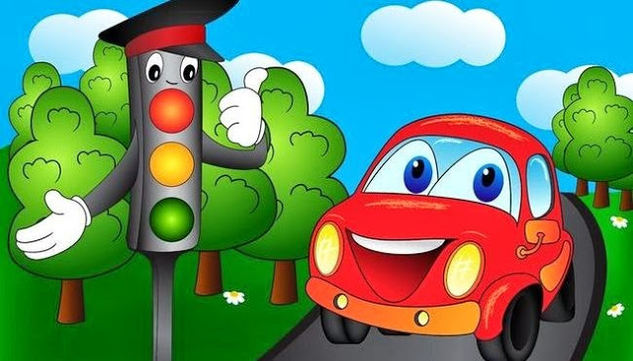
«Ситуации – ловушки»

Slide 8
Знаю сам - научу ребёнка

Slide 9
Памятки вручаем, ещё раз о правилах напоминаем

